Slide 1
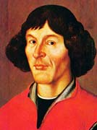
Презентація на тему: Миколай Коперник- видатна людина епохи Ренесансу
Трибулько Олександр

Slide 2
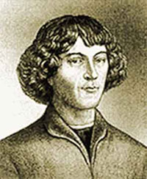
Народився: 19 лютого 1473 (Торунь, Польша)
Ім’я при народженні: Nikolas Koppernigk
Діяльність: астроном, математик, фізик, правник, дипломат, астролог, економіст, лікар
Відомий: автор геліоцентричної побудови Сонячної системи
Помер: 24 травня 1543 року (Фромборк, Вармія, сучасна Польша)

Slide 3
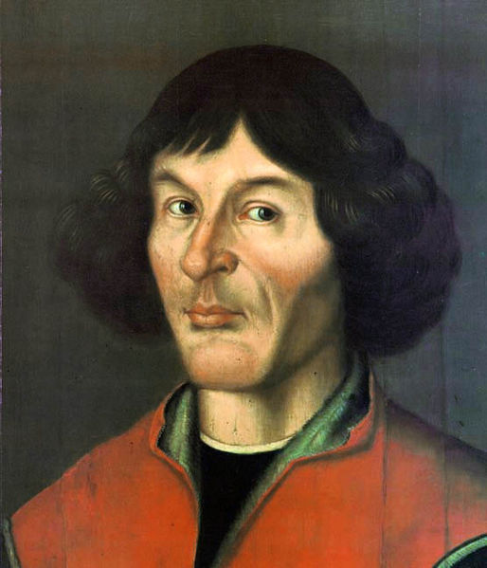

Slide 4
Значення наукової спадщини Миколая Коперника
Створення геліоцентричної системи світу стало революційним переворотом у науці. За висловом ФрідрихаЕнгельса, він «поклав початок звільненню природознавства від теології». Вчення Коперника науково спростовувало міф про Землю як центр Всесвіту, утверджувало однакову матеріальну природу небесних і земних тіл, їх підпорядкованість єдиним законам, прокладало шлях до наукових відкриттів не лише сонячного, а й багатьох інших світів, аж до ідеї про безкінечність Всесвіту.
Ідеї Коперника позитивно сприйняли вже його сучасники. В подальшому геліоцентрична теорія світобудови набула розвитку і коригування в роботах Галілео Галілея, Йоганна Кеплера, Ісака Нютона та інших.

Slide 5
Цікаві факти
За повідомленнями Ассошіейтед прес, в середині червня 2008 року на аукціоні «Крістіз» у Нью-Йорку продали трактат Миколая Коперника «Про обертання небесних сфер» (лат. De Revolutionibus Orbium Coelestium). Фоліант, видрукований 1543 року, на початку торгів оцінювали у 1—1,2 млн доларів. Його власником був відомий колекціонер і астроном-любитель Річард Ґрін. В результаті торгів кінцева вартість лоту становила 2,2 млн доларів, ім'я ж нового власника лишилось невідомим

Slide 6
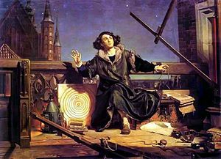
Бібліографія Миколи Коперника
Theophilacti scolastici Simocati epistolae morales, rurales et amatoriae, Lateinische Übersetzung der griechischen Episteln des Theophylaktos Simokates, Johann Haller, Krakau 1509[24]
Commentariolus, (Heilsberg, um 1509)
N.C. Meditata XV. Augusti anno domini MDXVII., 1517
«Epistola Coppernici contra Vernerum bzw. Brief gegen Werner» , 1524
«Копернікус» (Copernicus' Denkschriften über das Münzwesen), 1522 (Deutsch) 1526
«Трактат про монети» (Tractatus de monetis), 1528
«De lateribus et angulis triangulorum tum planorum rectilineorum tum sphaericorum, Vittembergae per Johannem Lufft, 1542»
«Про обертання небесних сфер» (De Revolutionibus Orbium Coelestium), Нюрнберг 1543.
Греко-латинський словник

Slide 7
Останні роки життя
З 1531 року Коперник майже не брав участі у громадському житті (виняток — безкоштовна медична допомога), цілковито присвятивши себе роботі над книгою. Вірним помічником і асистентом Коперника в цей час була Ретік. Ще до видання трактату, яке було кінцевою метою, Коперник поширив серед знайомих короткий виклад своєї праці, відомий як «Малий коментар» (лат.Commentariolus).
1542 — стан здоров'я Коперника різко погіршився — його розбив параліч.
24 травня 1543 року, маючи 70 років, Миколай Коперник помер внаслідок інсульту.
Місце поховання Коперника довгий час було невідомим, але 2008 року з допомогою аналізу ДНК вдалося з'ясувати, що вчений похований у кафедральному соборі міста Фромборка (Польща).

Slide 8
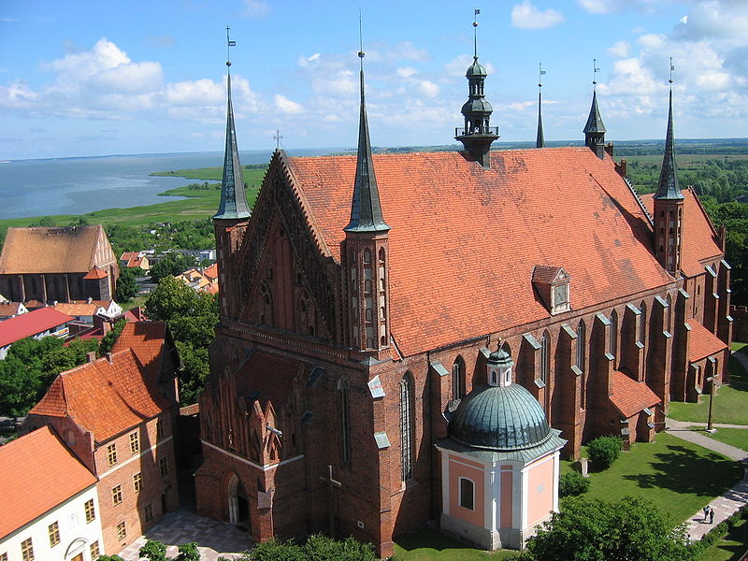

Slide 9
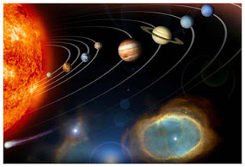
Дякую за увагу!☺

